Slide 1
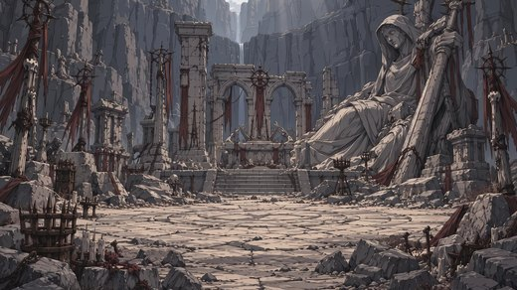
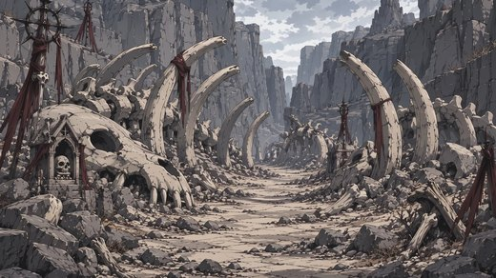
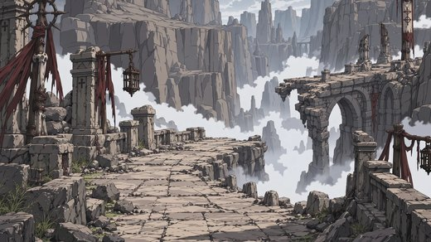
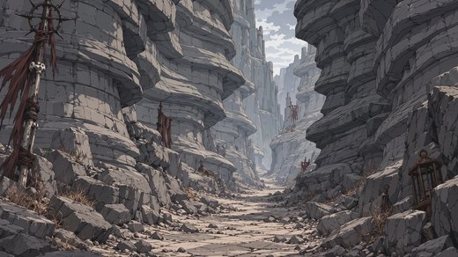
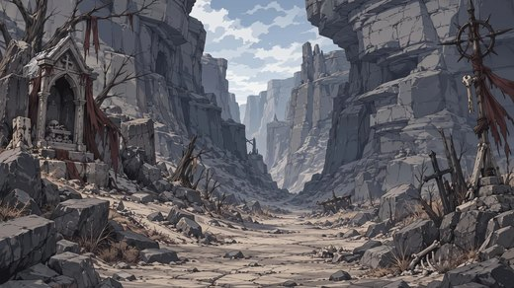
卡耶爾山谷 拓樸
5 格・每一格是「縮圖＋地名」的群組，可以直接拖；連線是 connector，拖格子時會跟著走
谷底祭場
altar
白骨之地
bones
斷橋
bridge
風蝕迴廊
corridor
峽谷入口
entry

